Slide 1
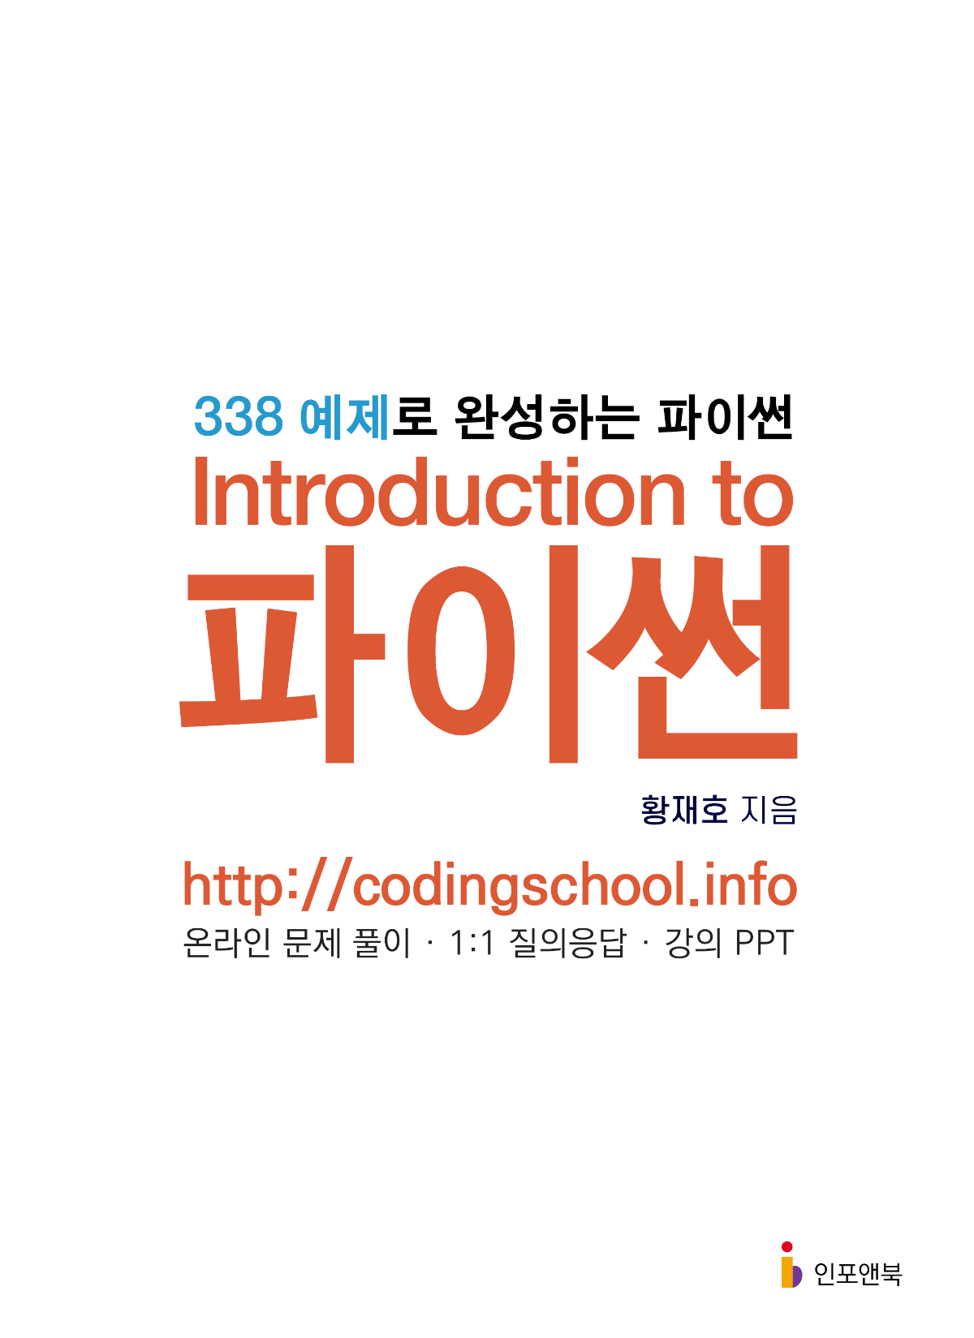
05
리스트
5.1 리스트란?
5.2 반복문과 리스트
5.3 리스트 요소 변환
5.4 리스트 다루기
5.5 문자열과 리스트
5.6 2차원 리스트

Slide 2
리스트란?
여러 개의 데이터를 하나의 변수에 담을 수 있는 데이터 구조
score = [90, 89, 77, 95, 67]
fruit = ["apple", "banana", "orange"]

Slide 3
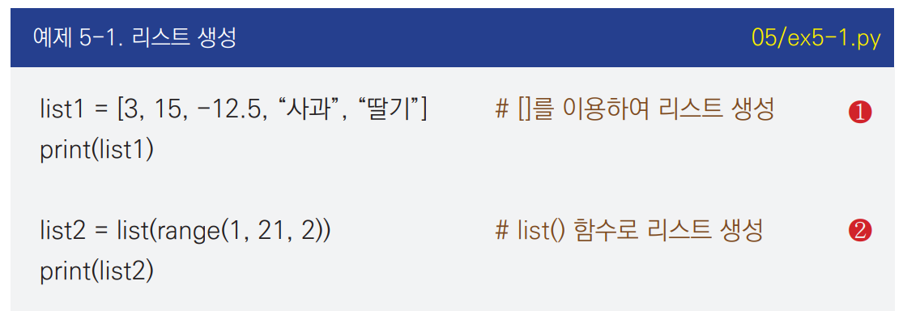
리스트 생성

Slide 4
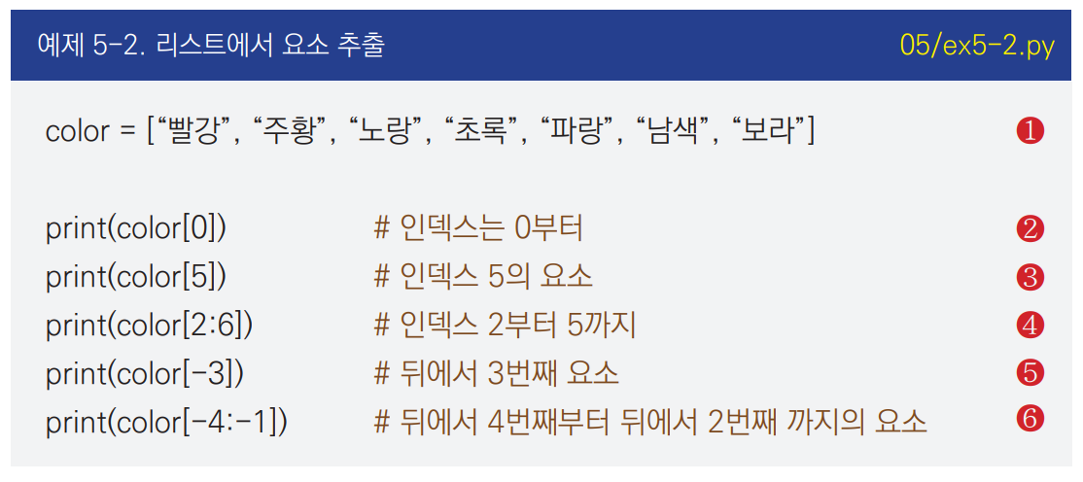
요소 추출

Slide 5
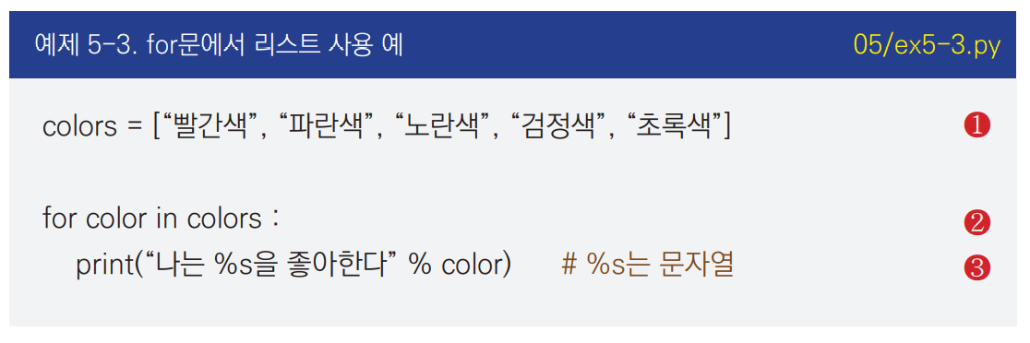
for문에서 리스트 사용

Slide 6
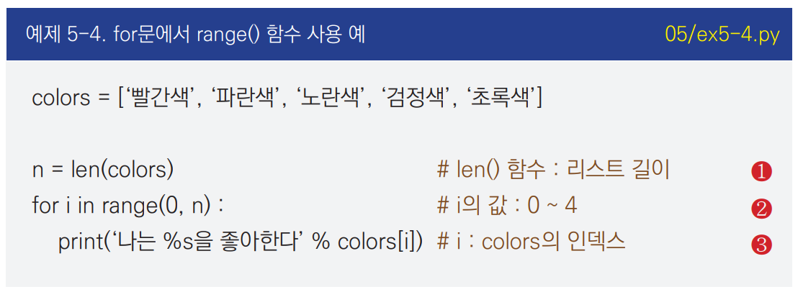
for문에서 range() 함수 사용

Slide 7
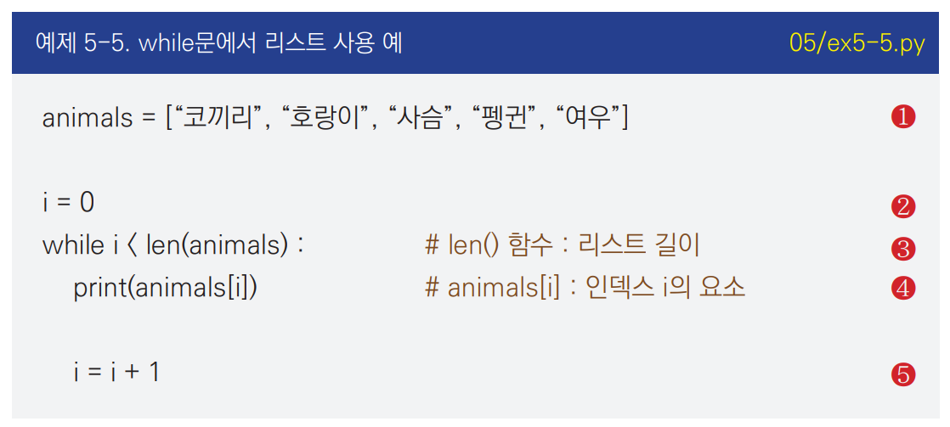
while문에서 리스트 사용

Slide 8
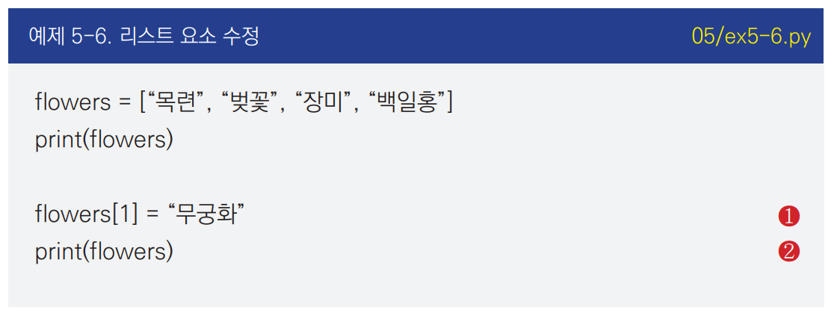
요소 수정

Slide 9
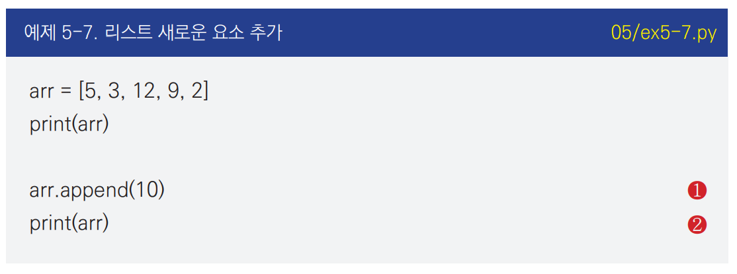
요소 추가

Slide 10
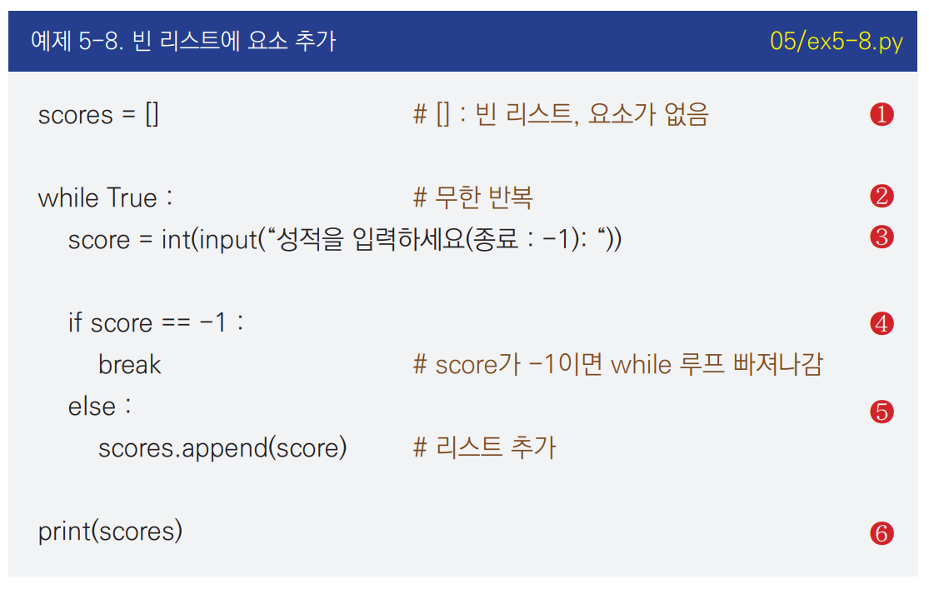
빈 리스트에 요소 추가

Slide 11
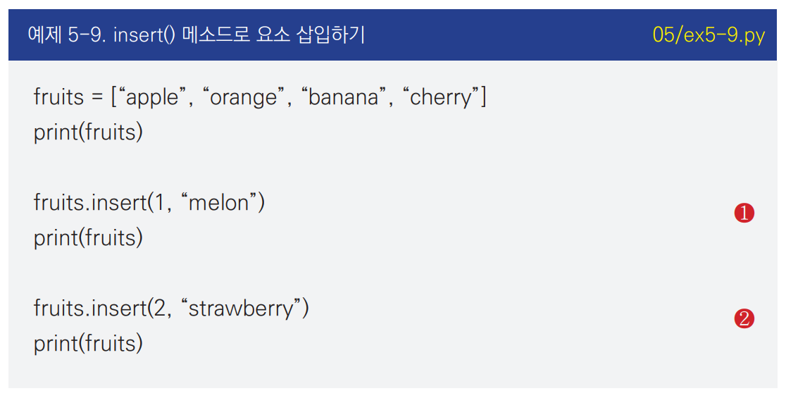
요소 삽입

Slide 12
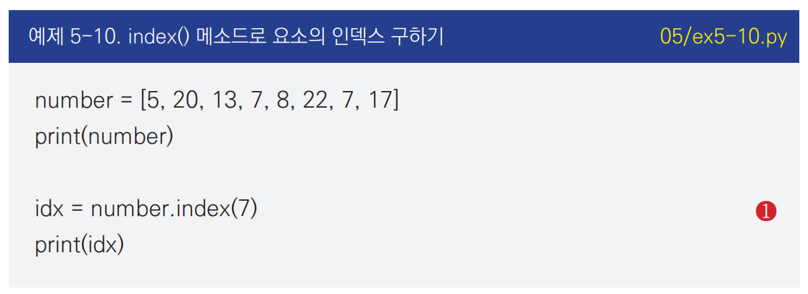
요소의 인덱스 구하기

Slide 13
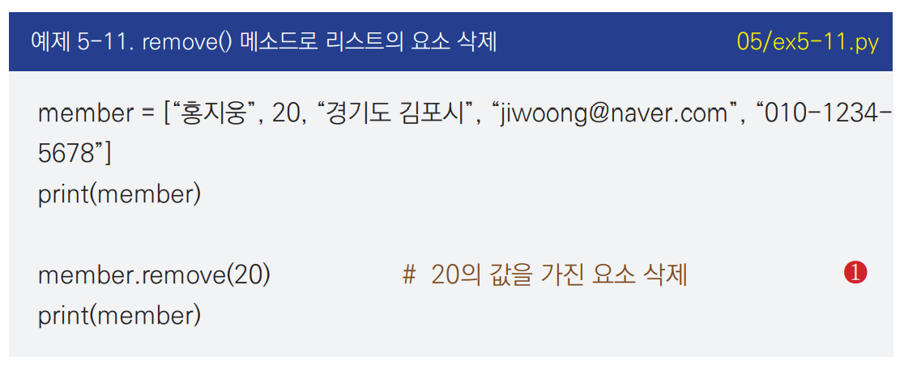
remove() 메소드로 요소 삭제

Slide 14
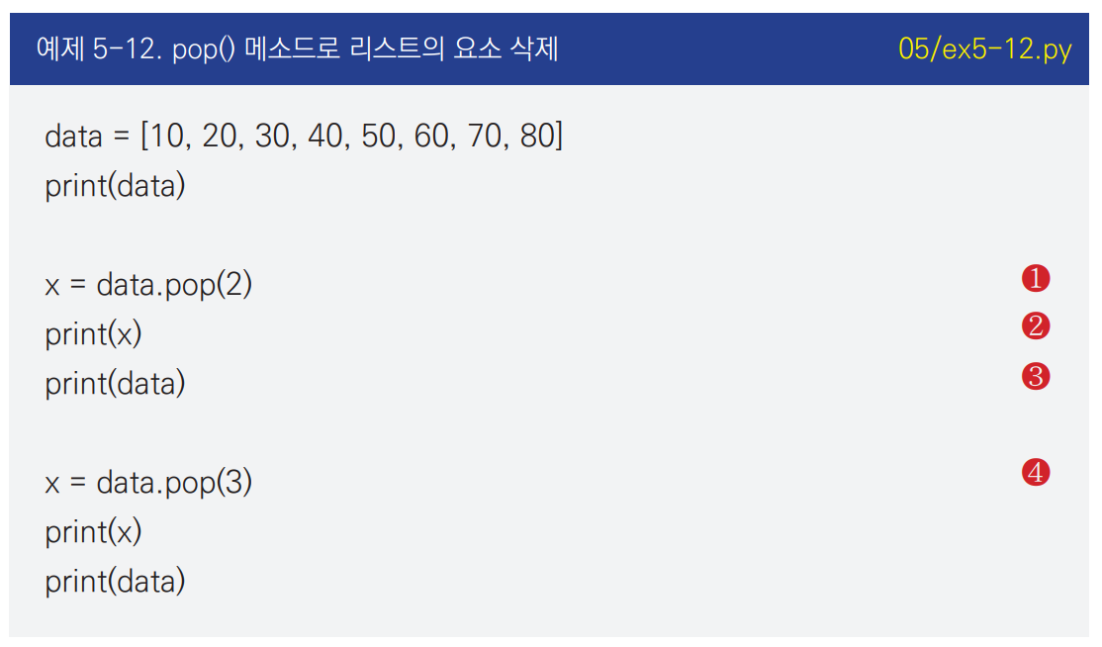
pop() 메소드로 요소 삭제

Slide 15
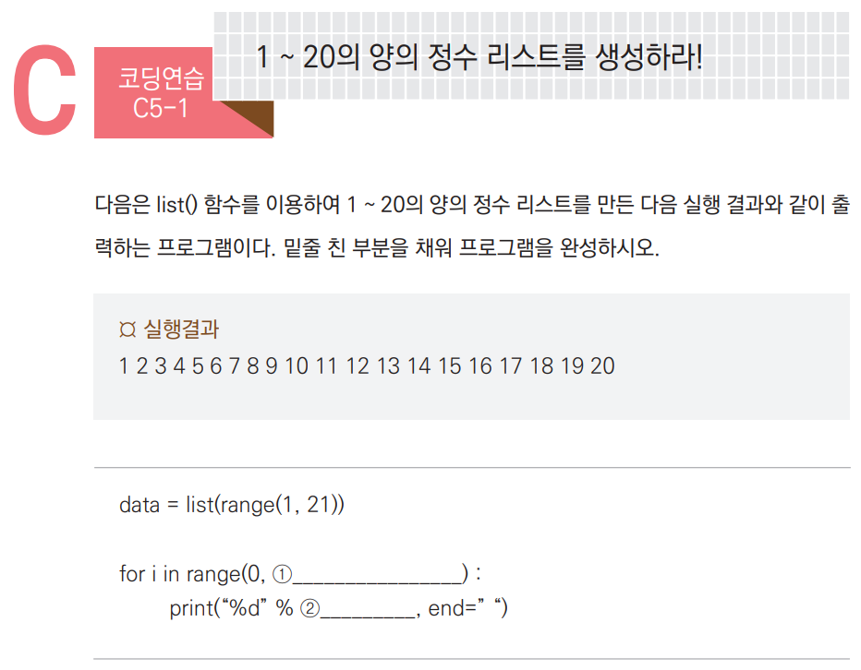

Slide 16
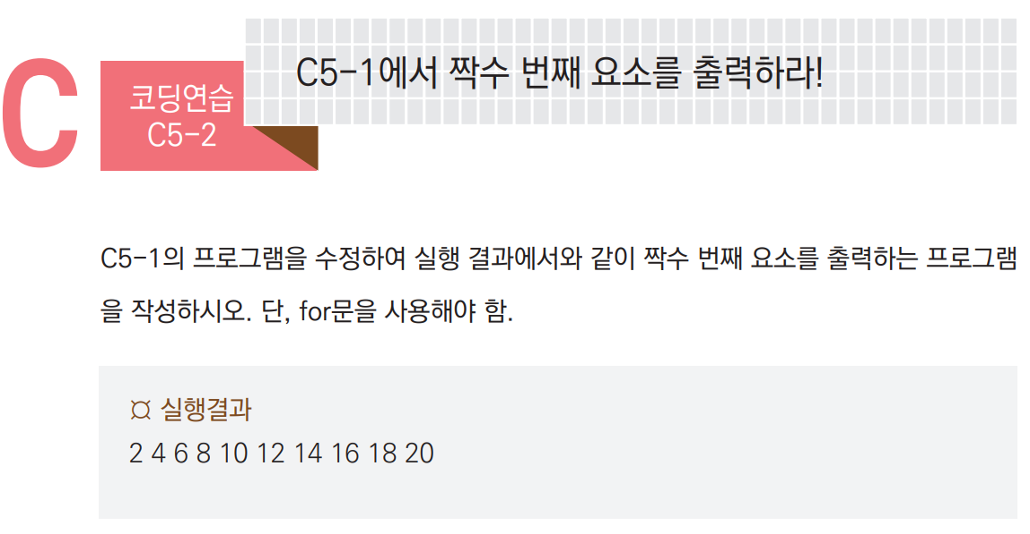

Slide 17
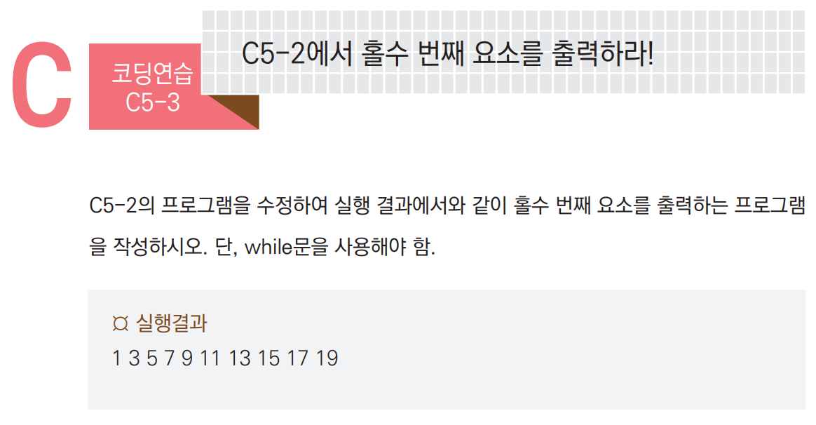

Slide 18
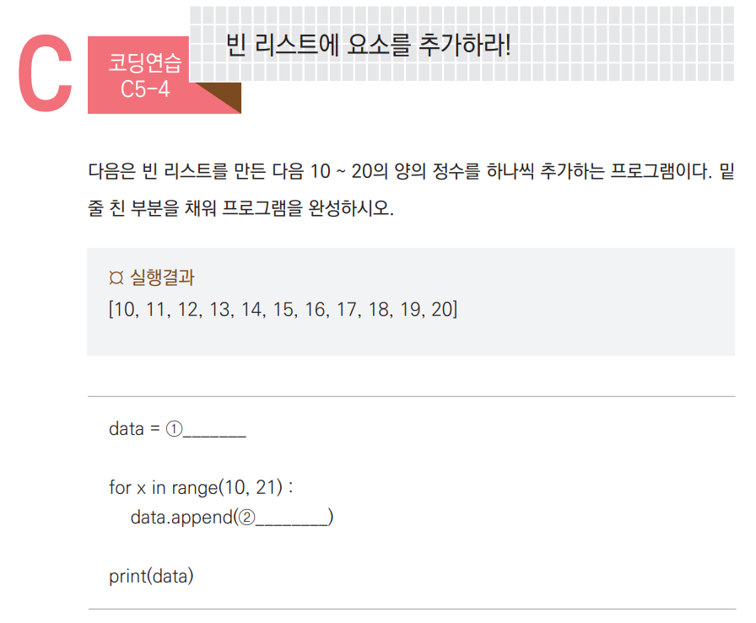

Slide 19
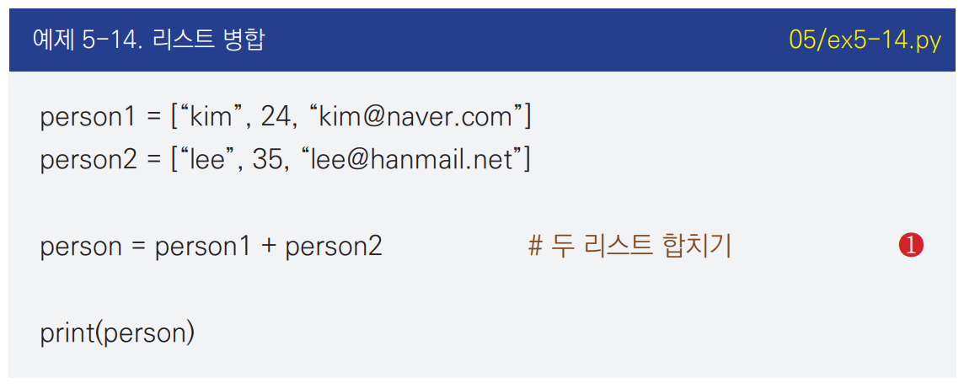
리스트 병합

Slide 20
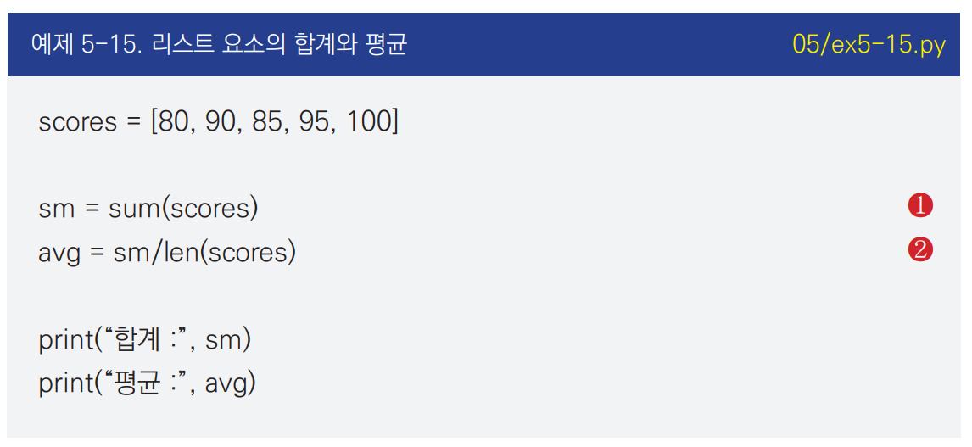
요소의 합계와 평균

Slide 21
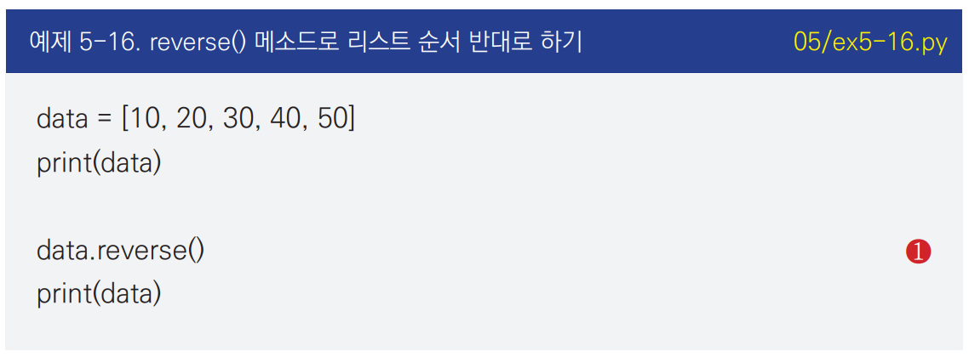
리스트 순서 반대로

Slide 22
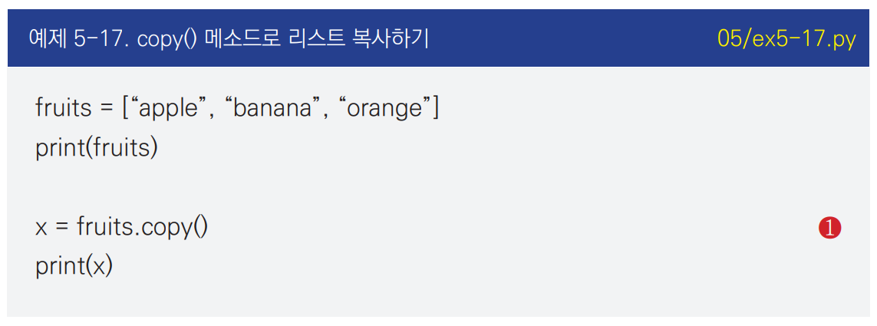
리스트 복사

Slide 23
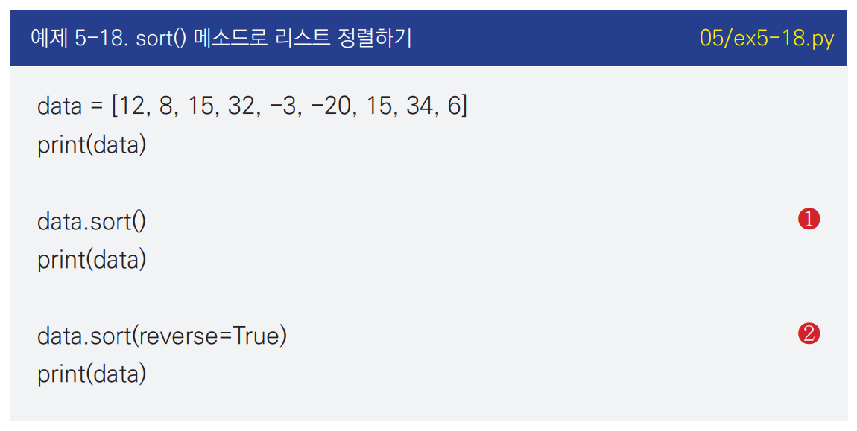
리스트 정렬

Slide 24
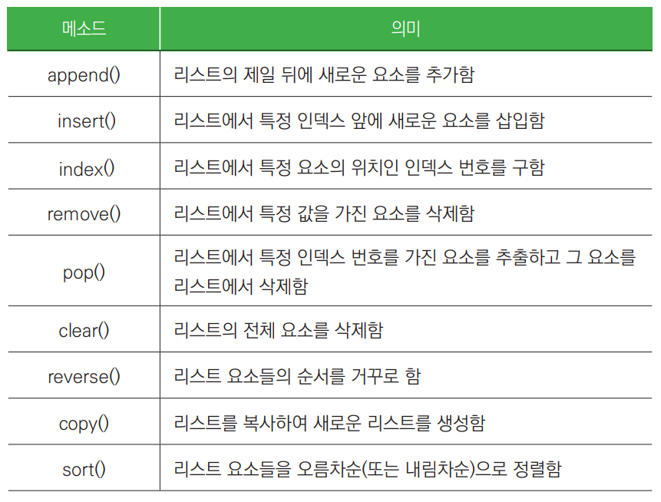
리스트 메소드

Slide 25
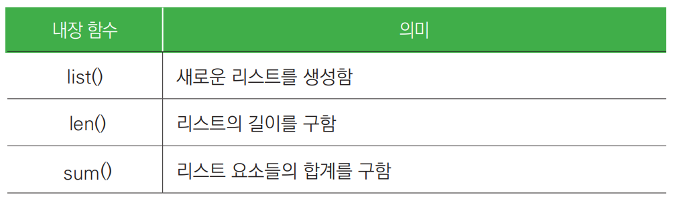
리스트에서 쓰이는 내장함수

Slide 26
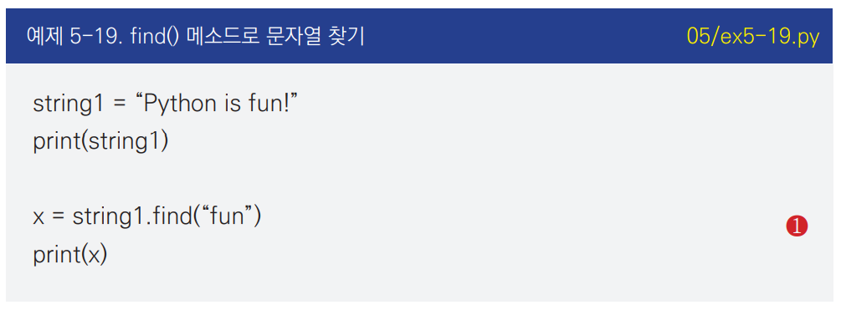
문자열 찾기

Slide 27
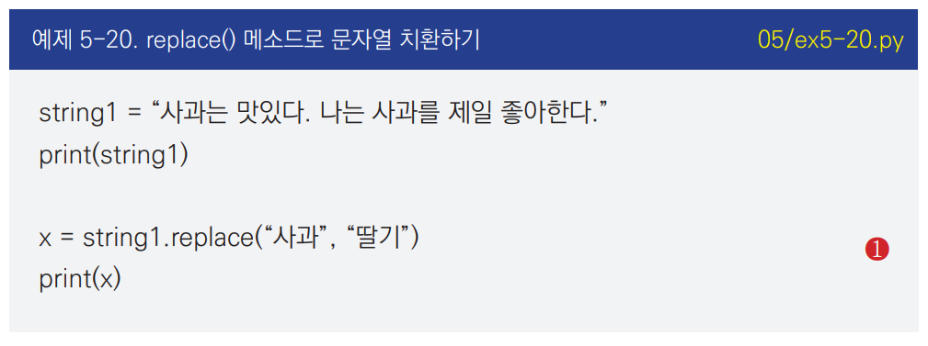
문자열 치환

Slide 28
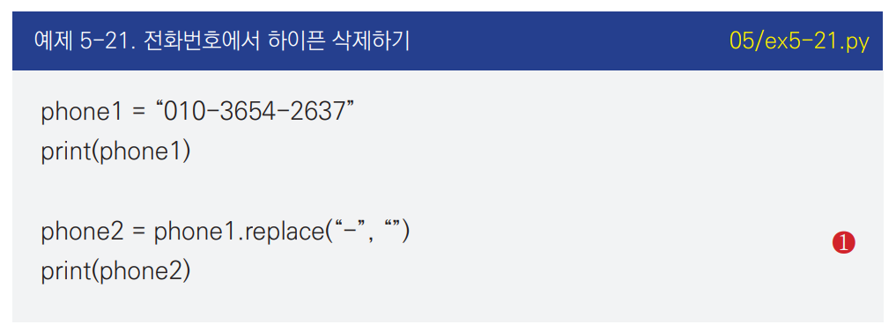
전화번호에서 하이픈 삭제

Slide 29
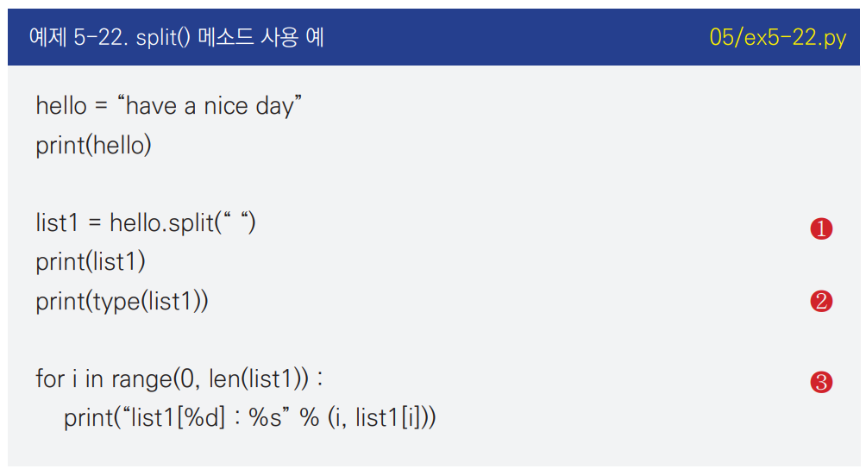
문자열 쪼개기

Slide 30
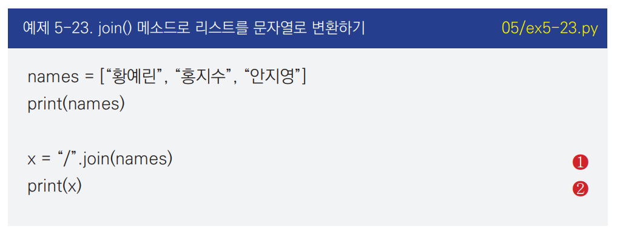
리스트를 문자열로 변환

Slide 31
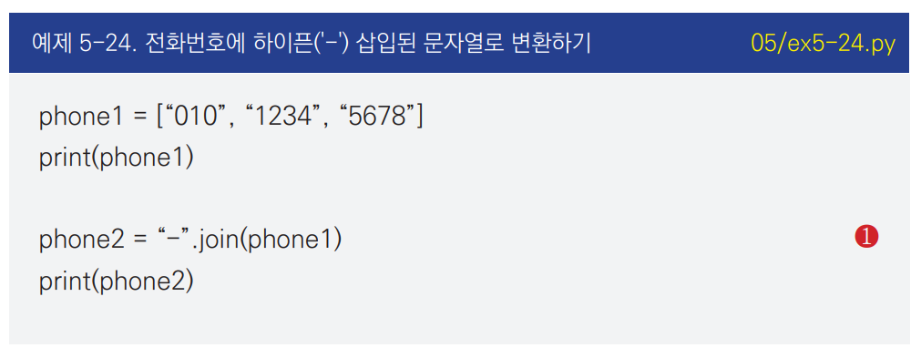
전화번호에 하이픈 삽입

Slide 32
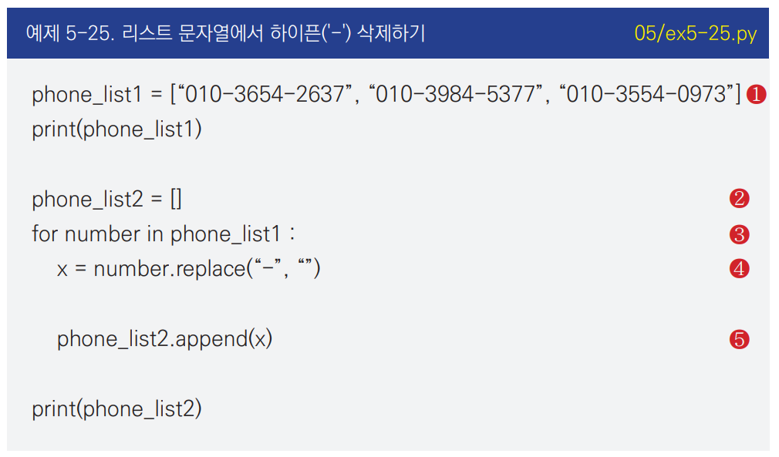
문자열에서 하이픈 삭제

Slide 33
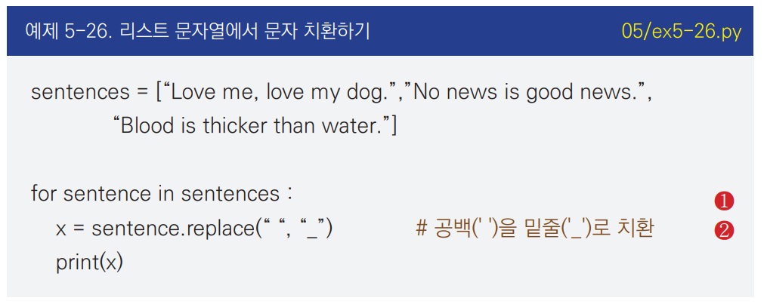
문자열 치환

Slide 34
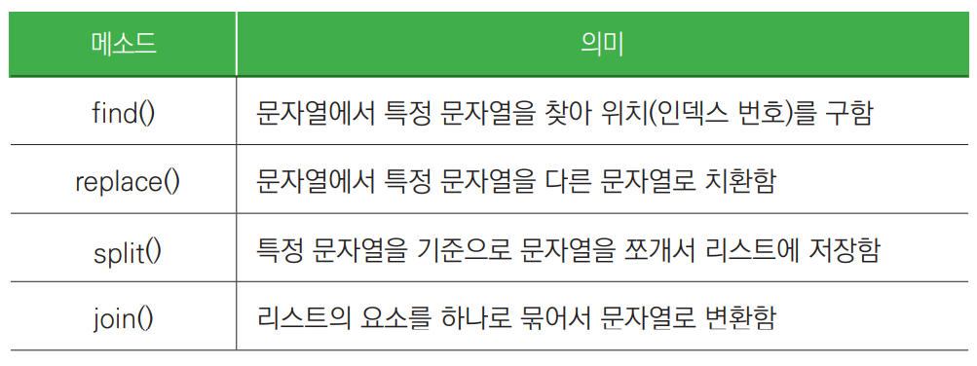
문자열 메소드

Slide 35
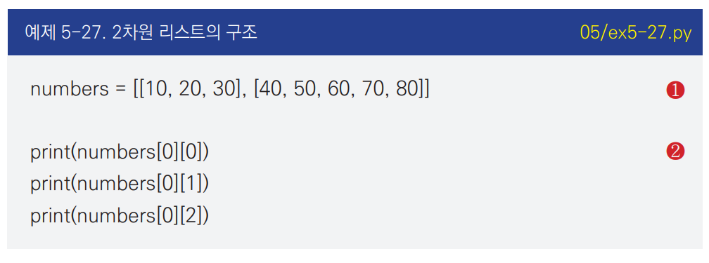
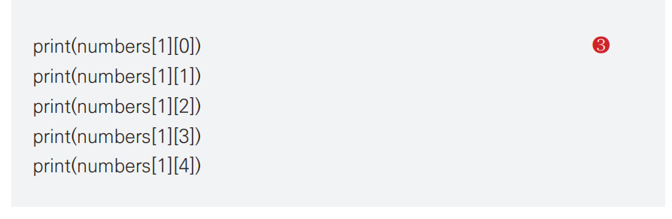
2차원 리스트의 구조

Slide 36
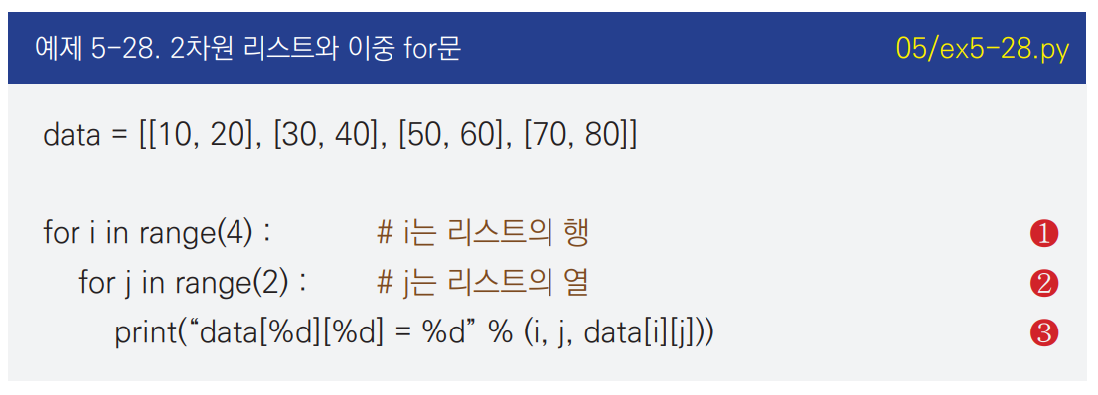
이중 for문으로 요소 추출

Slide 37
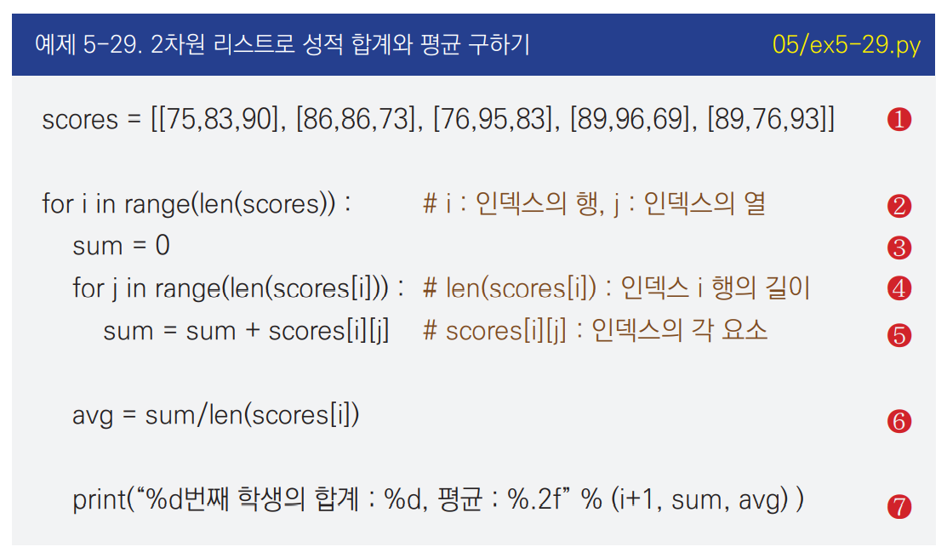
성적 합계와 평균

Slide 38
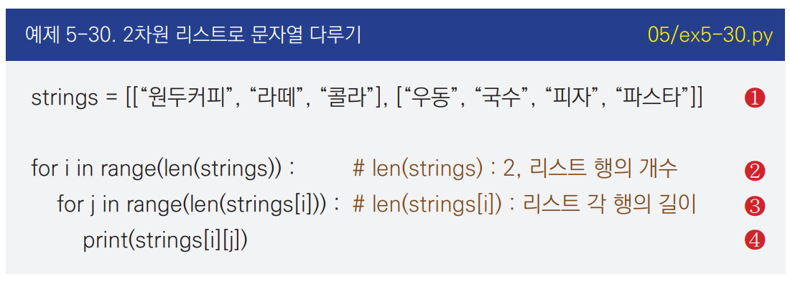
2차원 리스트로 문자열 다루기

Slide 39
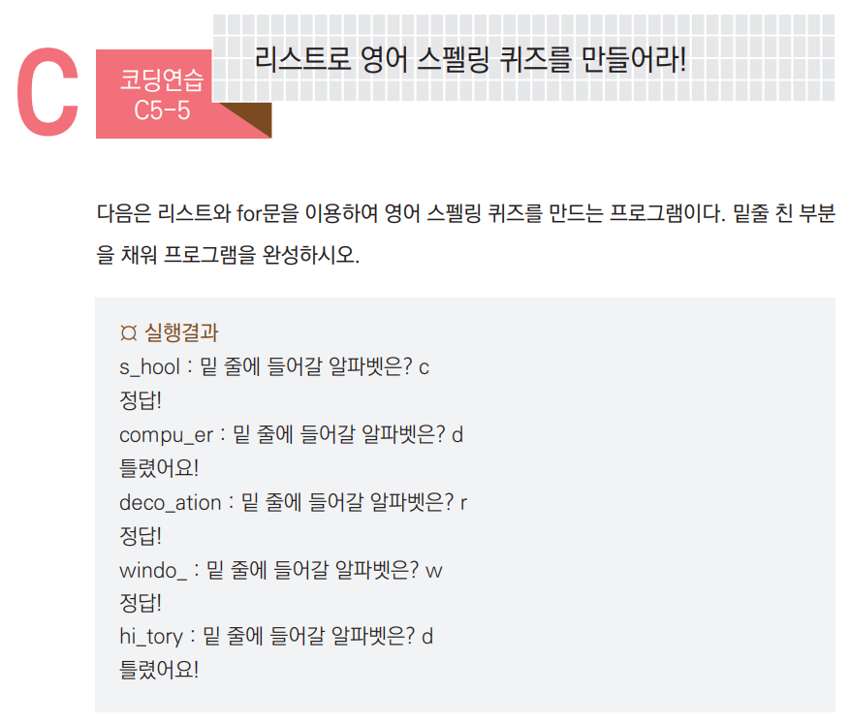

Slide 40
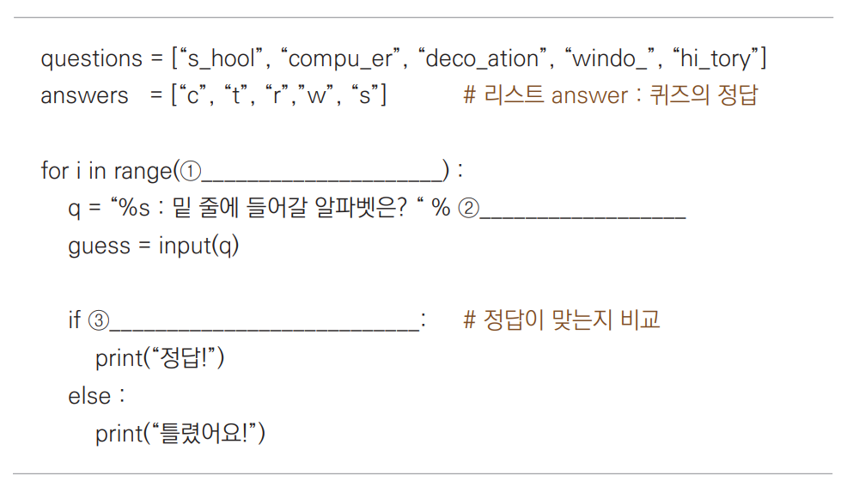

Slide 41
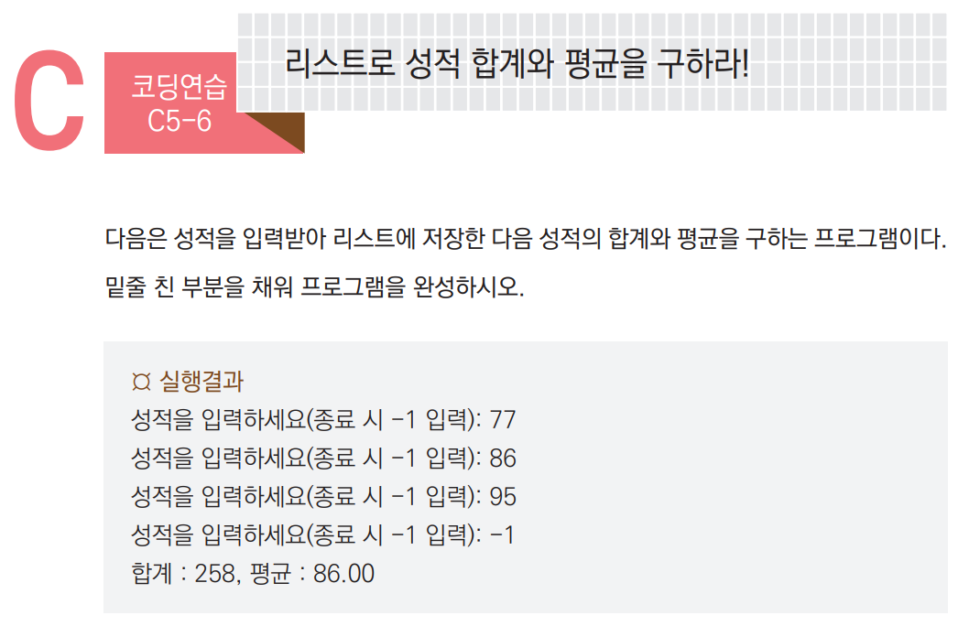

Slide 42
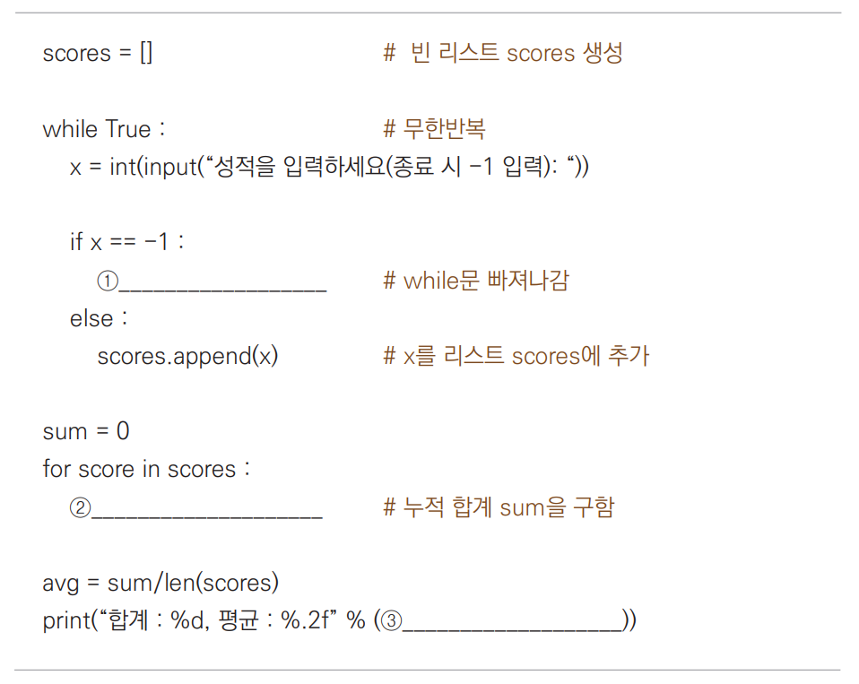

Slide 43
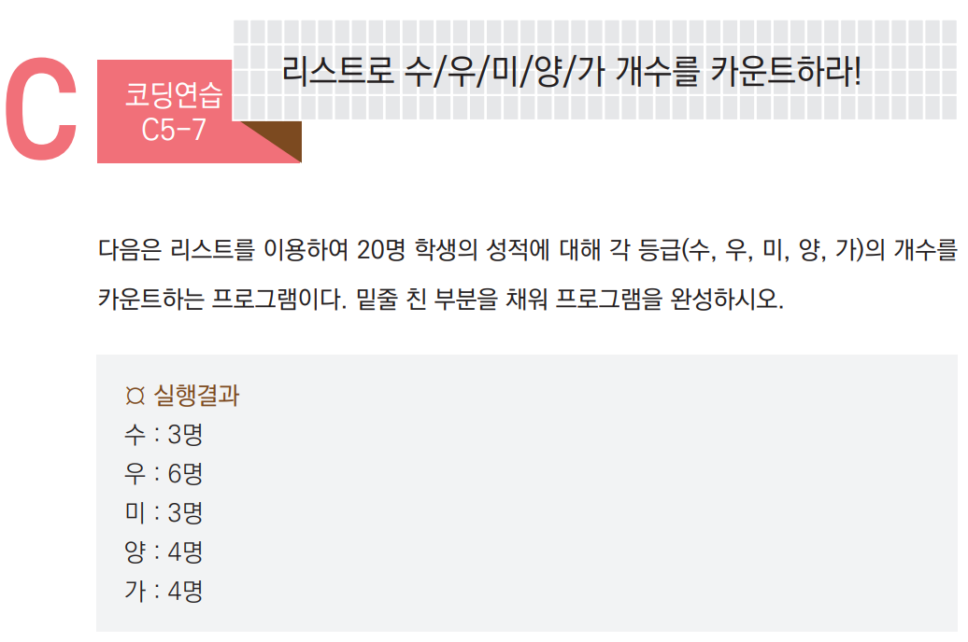

Slide 44
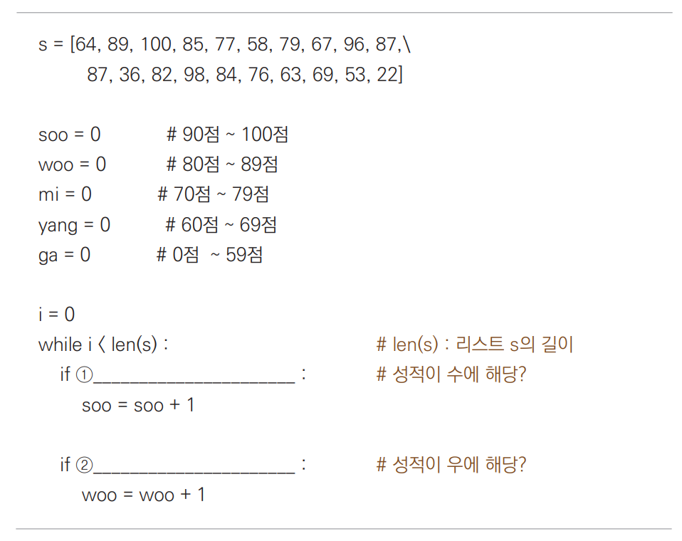

Slide 45
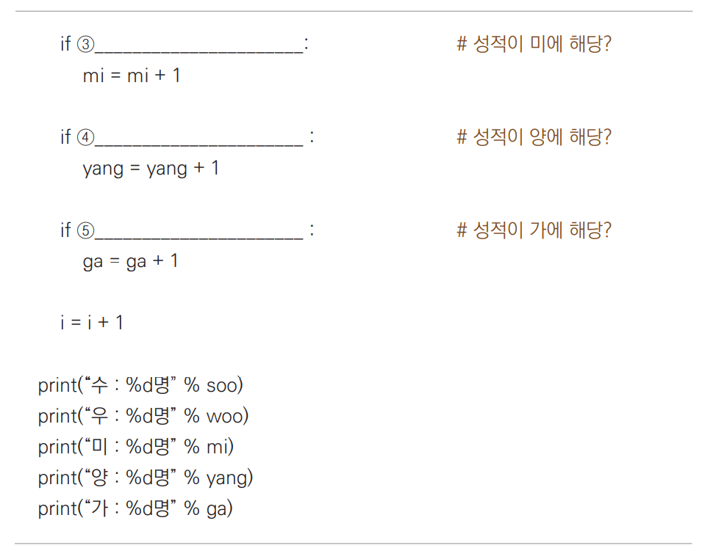

Slide 46
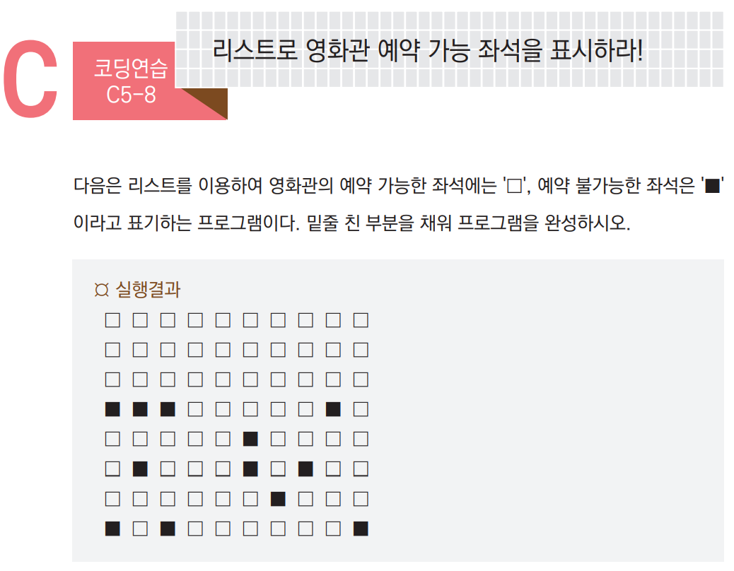

Slide 47
